Slide 1
PyQt
Pendidikan Teknik Informatika
FKIP UMS

Slide 2
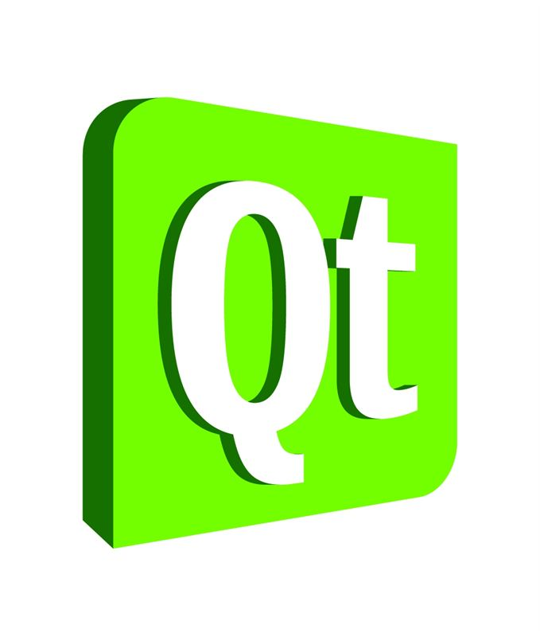
Qt
Qt adalah library pengembangan aplikasi lintas platform yang paling banyak digunakan untuk membangun antarmuka pengguna grafis (GUI), aplikasi desktop, aplikasi seluler, dan aplikasi IoT. Qt dikembangkan oleh perusahaan Finlandia, Qt Company dan berbagai pihak lainnya.
Qt mendukung berbagai sistem operasi termasuk Windows, Linux, MacOS, Android, dan iOS.

Slide 3
Meskipun ditulis dalam C++, Qt dapat digunakan dalam berbagai bahasa pemrograman lainnya melalui binding, termasuk Python (melalui PyQt atau PySide), Ruby, Java, dan banyak lagi.

Slide 4

PyQt
PyQt adalah set library Python yang digunakan untuk membuat aplikasi GUI.
PyQt dikembangkan oleh Riverbank Computing Ltd dan pertama kali dirilis pada tahun 2002. PyQt5, versi yang paling banyak digunakan saat ini, pertama kali dirilis pada tahun 2016.
PyQt5 dan PyQt6 adalah versi yang paling umum digunakan pada saat ini. PyQt6 mendukung Qt6, sementara PyQt5 mendukung Qt5.

Slide 5
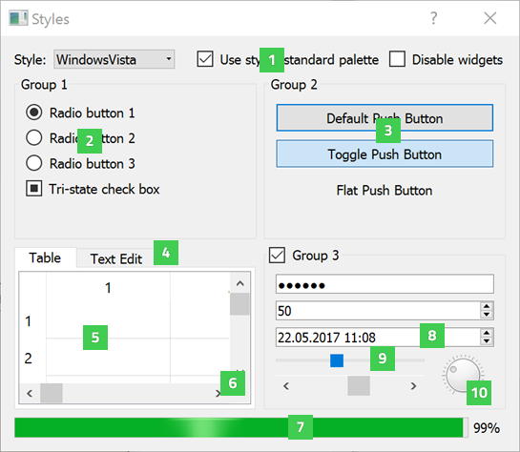
PyQt menyediakan lebih dari 620 kelas yang dapat digunakan untuk membuat aplikasi GUI. Seperti tombol, label, dan kotak teks, serta fitur yang lebih canggih seperti pemutar media dan grafik 2D dan 3D.

Slide 6
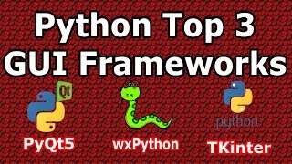
Keunggulan: PyQt mendukung platform lintas sistem operasi (Windows, MacOS, Linux). Ini juga mendukung berbagai fitur canggih seperti multithreading, networking, dan database.
Perbandingan: Berbeda dengan Tkinter yang lebih sederhana dan wxPython yang lebih kompleks, PyQt memberikan keseimbangan yang baik antara kemudahan penggunaan dan fungsionalitas.

Slide 7
Instalasi dan Codelab cek Modul

